Slide 1

应急管理 · 组合优化 · 可视化系统
基于遗传算法的
救援物资分配优化
2021年河南极端暴雨洪灾应急物资智能调度研究
真实灾害案例 × 改进遗传算法 × Vue3 决策系统
6
3
3
受灾点
仓库
物资类型
第13组 · 2026年

Slide 2
应急管理 · 组合优化 · 可视化系统
基于遗传算法的
救援物资分配优化
小组成员及分工
成员2：查询初始数据、编写遗传算法分析初始数据、生成技术方案、PPT制作及汇报
成员1：生成模拟数据、改进算法、分析模拟数据、可视化展示、完善技术方案、演示视频制作
第13组 · 2026年

Slide 3
应急物资智能调度
项目背景
从极端暴雨场景出发，构建可量化、可复现的应急物资调度方法
现实动机
突发性强
点位多
窗口期短
项目定位
•
2021年7月河南极端暴雨造成多地内涝，救援窗口期短。
6×3×3
河南洪涝救援调度场景
•
传统人工调度难以统筹多仓库、多点位、多物资。
基准案例规模
•
易出现重灾区短缺、低危区积压的供需错配。
80×12×3
•
应急分配本质上是多约束、多目标组合优化问题。
大规模验证
模型+系统
一体化实现
郑州 · 巩义 · 新密 · 新郑 · 荥阳 · 登封
第13组 · 2026年
02

Slide 4
应急物资智能调度
调度问题分析
多仓库向多受灾点配送多类物资，目标是在约束下获得最优分配方案
郑州
仓库
郑州库
优化目标
巩义
•
满足率最大化
•
运输成本最小化
仓库
洛阳库
新密
•
分配公平性保持
•
紧急程度优先
新郑
•
运输时间效率提升
仓库
开封库
决策变量
xᵢⱼₖ
荥阳
仓库 i → 受灾点 j · 第 k 类物资数量
登封
核心矛盾：有限库存与运力 vs 差异化紧急需求 vs 受损路况
第13组 · 2026年
03

Slide 5
应急物资智能调度
数据来源与预处理
将灾情统计、学术算例与开源数据转化为算法可直接读取的标准化输入
原始灾情
人口/灾情/点位
清洗修正
统一字段与量纲
需求估算
水/面/帐篷
路况矩阵
距离/耗时/系数
模型输入
processed_data.py
数据来源
需求估算规则
•
河南省应急管理厅灾情统计公报
•
饮用水 ≈ 受灾人口 × 2
•
PLoS ONE 2024 洪涝物资分配算例
•
方便面 ≈ 受灾人口 × 0.5
•
Major-Natural-Disasters 开源灾害数据
•
帐篷 ≈ 受灾人口 × 0.02，并结合紧急系数修正
•
国家基础学科公共科学数据中心
数据集
规模
性质
河南洪灾基准
6×3×3
真实案例
大规模模拟
80×12×3
扩展性验证
复杂场景
15×6×5
多约束验证
第13组 · 2026年
04

Slide 6
应急物资智能调度
模型约束与评价体系
硬约束保证方案可行，五维指标衡量应急调度质量
库存约束
需求约束
车辆约束
∑ xᵢⱼₖ ≤ Sᵢₖ
∑ xᵢⱼₖ ≤ Dⱼₖ
∑ xᵢⱼₖ ≤ Vᵢ · Cᵢ
不超过仓库储备
不超过受灾点需求
不超过运力上限
道路软约束
五维评价权重
rᵢⱼ ∈ [0,1]
物资满足率
35%
运输成本
15%
•
路况越差，运输成本与耗时越高
分配公平性
20%
•
运输成本 = 运量 × 距离 ÷ 路况系数
紧急程度
20%
时间效率
10%
第13组 · 2026年
05

Slide 7
应急物资智能调度
技术路线与系统架构
后端算法与前端可视化串联，形成可演示、可复现的调度决策系统
数据层
config.json · processed_data.py · 距离/路况/需求矩阵
技术路线
一键部署
•
问题建模
python start.py
•
数据准备
算法层
UniversalAllocationModel + GAEnhancedMixin
•
GA 求解
•
自动检查依赖
•
指标评估
接口层
export_for_frontend.py · results.json
•
自动导出数据
•
可视化展示
•
自动启动服务
•
决策建议
•
浏览器打开可视化系统
展示层
Vue 3 + Vite + ECharts 交互式仪表盘
第13组 · 2026年
06

Slide 8
应急物资智能调度
改进遗传算法流程
以紧急优先初始化、仓库块交叉与约束修复提升寻优效率和可行性
初始化
70%紧急+30%路况
适应度
五维加权
锦标赛
选择
仓库块
交叉
自适应
变异
约束
修复
局部搜索
精英保留
关键改进
参数设置
•
三维实数矩阵直接编码分配量
100
50代
0.1
0.8
10%
•
按仓库维度块交换，保留优良调配结构
•
对紧急度高、满足率低的点加大扰动
种群
迭代
变异率
交叉率
精英
•
库存/需求/车辆约束迭代修复 5 轮
停滞检测：多代无改进时自动提高变异率，降低早熟收敛风险。
第13组 · 2026年
07

Slide 9
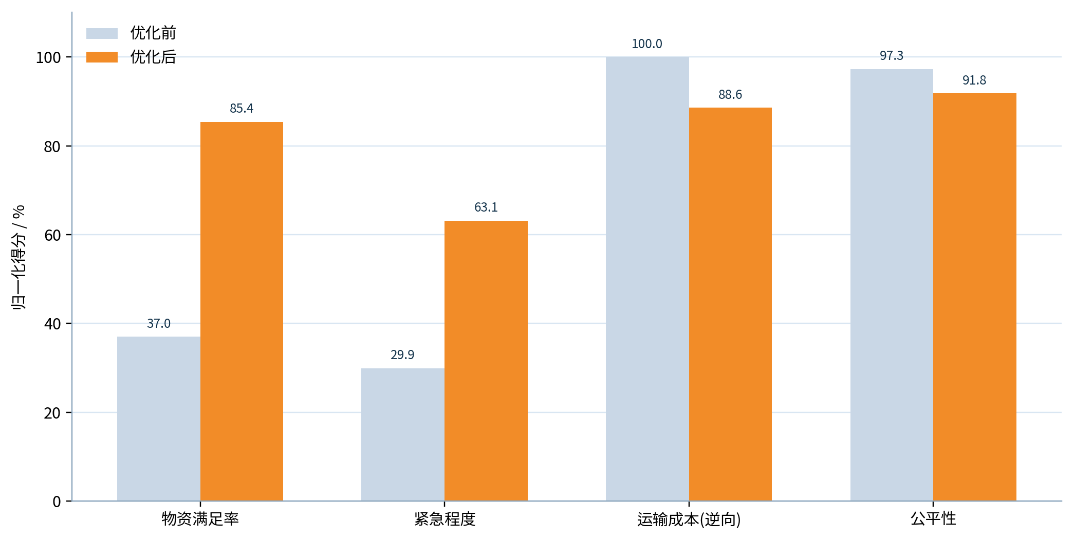
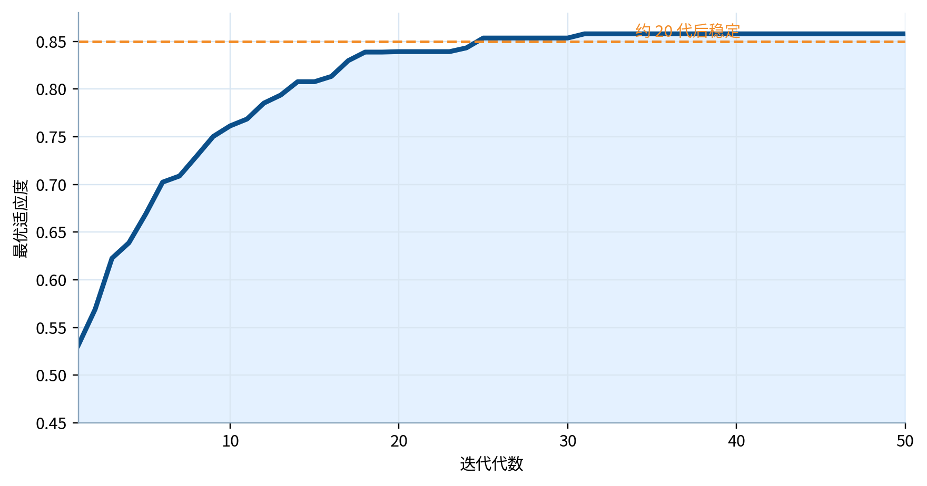
应急物资智能调度
优化结果与核心指标对比
河南基准案例中，满足率由 37.05% 提升至 85.39%，运输成本同步下降
37.05% → 85.39%
0.2992 → 0.6313
−11.4%
−5.68%
物资满足率 +48.34%
紧急程度得分 +111%
运输成本下降
公平性合理权衡
解读：重灾区保障能力明显增强，紧急得分翻倍；公平性小幅下降是“重灾优先”的合理调度取舍。
第13组 · 2026年
08

Slide 10
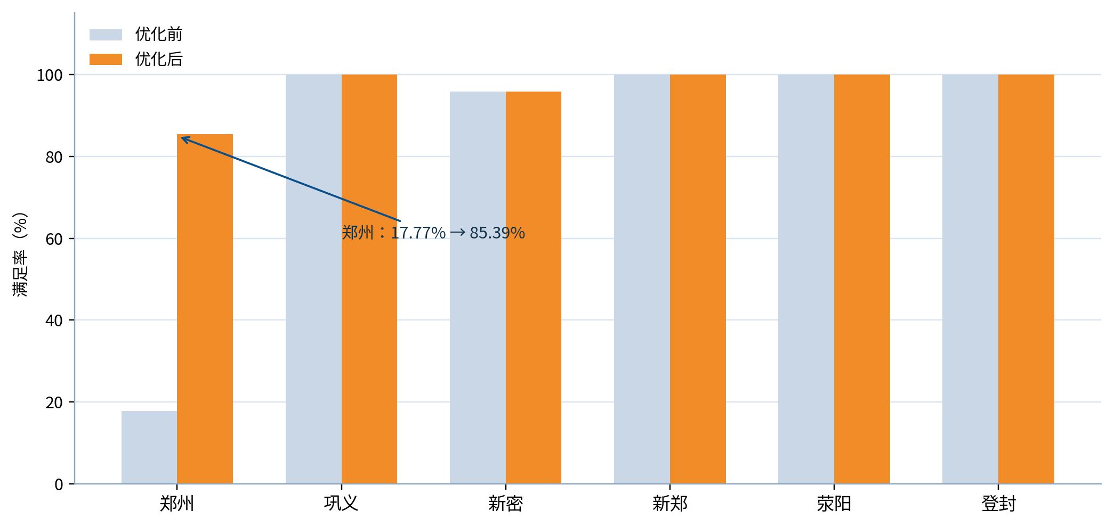
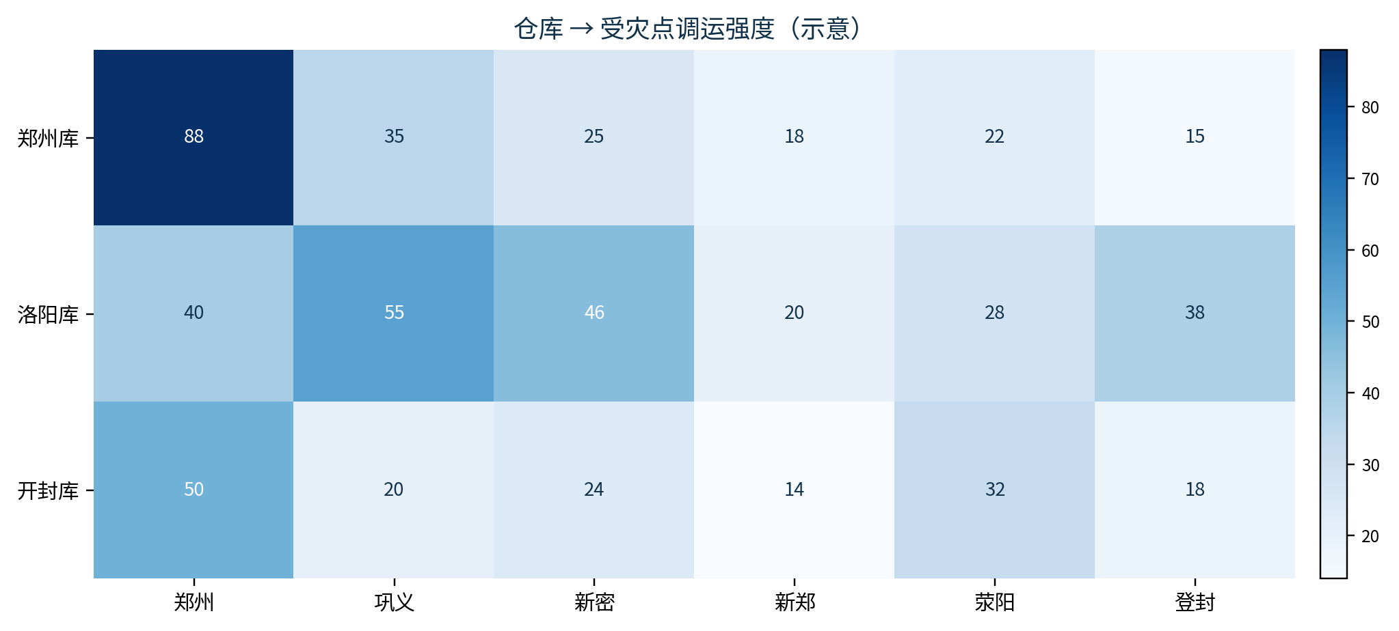
应急物资智能调度
效果图：满足率与物资分配路线
优化后调度方案将更多资源集中到高紧急系数点位，郑州提升最明显
调运流向示意
郑州：17.77% → 85.39%，紧急系数 21.6
重灾优先 · 精准保障
路线更集中于高紧急点位，仓库出库量与车辆利用率更合理。
郑州
郑州库
巩义
洛阳库
新密
开封库
荥阳
第13组 · 2026年
09

Slide 11
应急物资智能调度
应用价值、管理建议与总结
从算法验证走向应急管理场景，形成可扩展的智能调度辅助方案
决策支撑
可扩展
可复现
工程落地
提供可量化调度方案
支持 80 点大规模场景
开源数据与配置化参数
Python 后端 + Vue 前端
管理建议
改进方向
•
落实紧急优先级机制，优先保障重灾区
•
接入实时路况 API，动态更新道路系数
•
综合库存、运力、路况匹配配送路线
•
拓展多时段动态分配模型
•
实时跟踪物资消耗与路况变化，支持动态重调度
本项目以河南洪灾真实案例为驱动，通过改进遗传算法实现应急物资智能分配，满足率提升 48%，紧急保障翻倍。
感谢各位老师聆听，欢迎提问！
第13组 · 2026年
10

